Slide 1
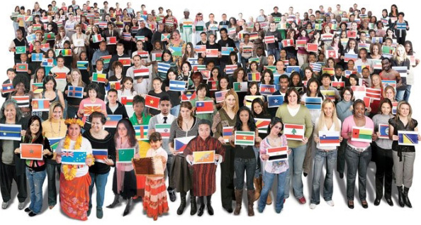
어느 민족 누구게나
어느 민족 누구게나 결단할 때 있나니 참과 거짓 싸울 때에 어느 편에 설건가 주가 주신 새 목표가 우리 앞에 보이니 빛과 어둠 사이에서 선택하며 살리라
고상하고 아름답다 진리 편에 서는 일 진리위해 억압받고 명예 이익 잃어도 비겁한 자 물러서나 용감한 자 굳세게 낙심한 자 돌아오는 그날까지 서리라
순교자의 빛을 따라 주의 뒤를 좇아서 십자가를 등에 지고 앞만 향해 가리라 새 시대는 새 의무를 우리에게 주나니 진리따라 사는 자는 전진하리 언제나
악이 비록 성하여도 진리 더욱 강하다 진리따라 살아갈 때 어려움도 당하리 우리가는 그 앞길에 어둔 장막 덮쳐도 하나님이 함께 계셔 항상 지켜 주시리

